Slide 1


高可用实现方案
OPEN DAYLIGHT | Raft
ONOS | ZooKeeper-->Hazelcast->Raft

Slide 2
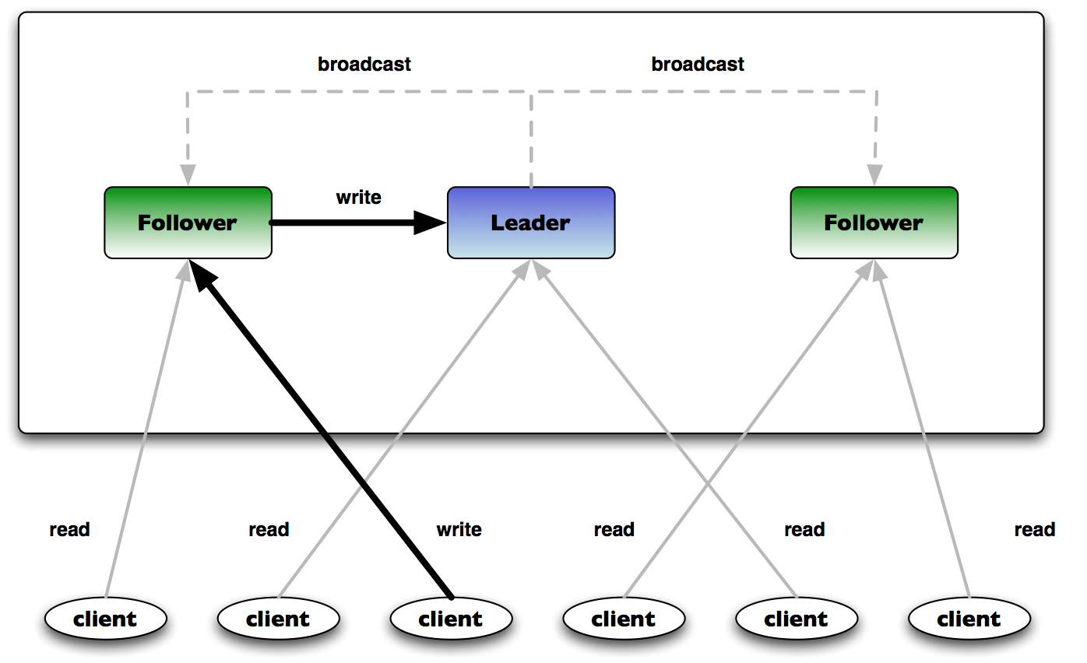
ZooKeeper
ZooKeeper是它的一个依赖子系统，因此在部署ONOS之外还要单独部署ZooKeeper服务。
ZooKeeper的性能是有限的，tps大概是一万多。
ZooKeeper不支持过大的数据量

Slide 3
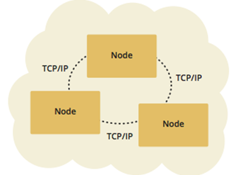
Hazelcast
风险不可控
Hazelcast还很不成熟，在版本升级中可能会不兼容。比如在ONOS1.1.0中依然有很多Hazelcast相关的Bug，这就意味着ONOS依赖于一个不成熟的库，风险会很大
peer-to-peer模式
embedded的方式实现

Slide 4
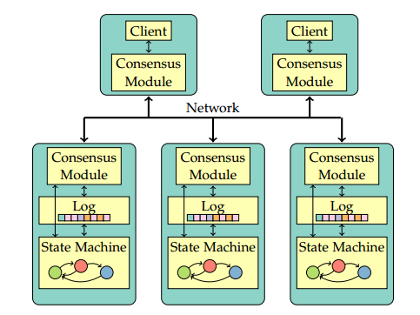
Raft
主要解决的是Paxos晦涩的描述，以及Paxos的实现不能真正意义上的完全正确（实现上无法用公式证明）

Slide 5
方案 | 算法 | 模式 | 成熟度 | 实现难度 | 应用方式 | 通讯方式
ZooKeeper | Paxos变种ZAB协议 | Master-Slave | 非常成熟 | 复杂 | Service | Watch模式
Hazelcast | Paxos | Peer-to-Peer | 不成熟 | 复杂 | Embedded | Pub/Sub
Raft | Raft(等价于Muti-Paxos) | Master-Slave | 较为成熟 | 简单 | Embedded | RPC

